Slide 1
사물인터넷(IoT) 프로그래밍 기초
7. 피에조 부저 원리 및 응용

Slide 2
목차
피에조 부저 원리
실습 1: 음악 연주 하기(01-1, 01-2)
실습 2: 가변 저항으로 피에조 부저 음 출력하기
실습 3: 조도센서로 피에조 부저 음 출력하기
실습 4: 푸시 버튼으로 피에조 부저 음 출력하기
실습 5: 미니 디지털 피아노 만들기

Slide 3
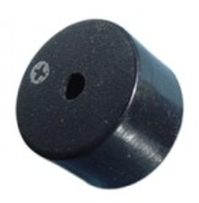
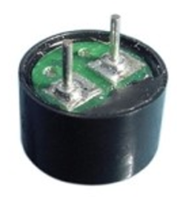
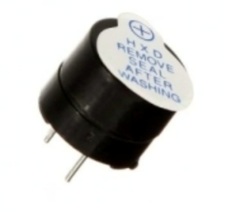
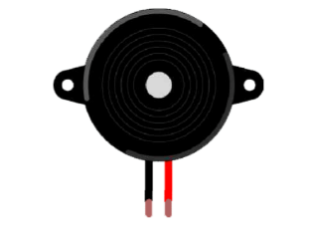
피에조 부저
전기적 신호를 이용해 소리를 내는 부품
수동 부조
내장된 회로가 있어 아두이노에서 tone(), noTone() 함수를 이용하여 다양한 주파수(31~65535)에 맞는 부저 소리를 제어할 수 있다.
능동 부저
전기 신호에 따라 소리를 내지 않고, 주파수를 만들어 전류를 흘려주면 그 주파수 대로 단순한 소리(한 음)만 출력 한다.

Slide 4
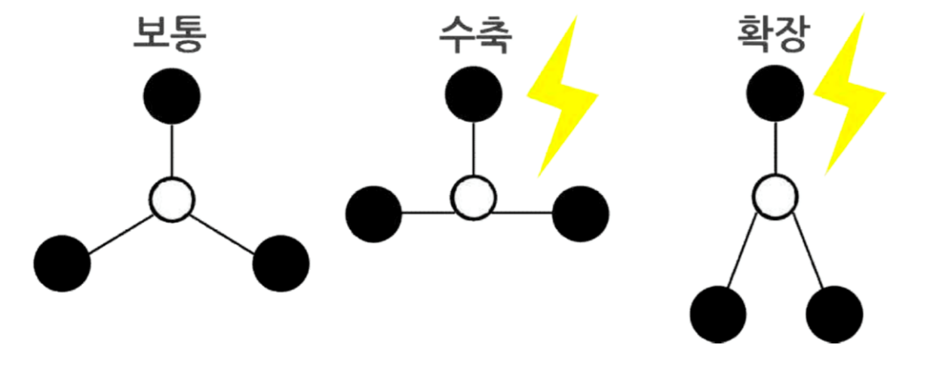
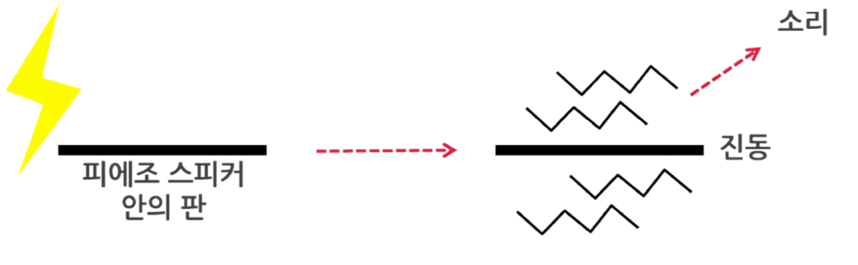
피에조 효과
특정 물질에 전기적 신호를 주면 늘었다 줄었다 하는 현상
피에조 효과를 이용해 판을 진동시켜 소리를 낸다.

Slide 5
Ardunio 함수
tone(pin, freq, duration)
pin : 스피커에 연결된 디지털 핀 번호
freq : 주파수(범위 : 31 ~ 65535)
duration : (옵션) 음의 지속 시간
noTone(pin)
스피커의 음 발생 중단
주의사항
3번, 11번 핀의 PWM이 정상적으로 동작되지 않음
한번에 하나의 주파수만 발생할 수 있으며, 여러 핀에
동시에 다른 음을 발생 시킬 수 없다.
참고 : https://www.arduino.cc/reference/en/language/functions/advanced-io/tone/

Slide 6
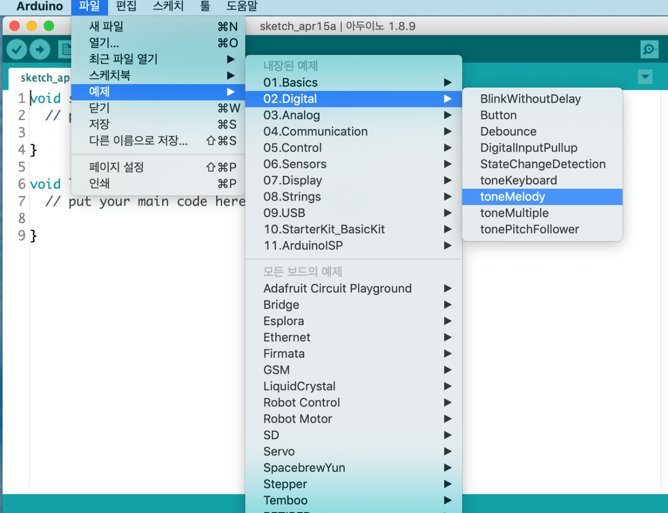
pitches.h 파일
아두이노에서는 음의 주파수를 모아 놓은 헤드 화일 제공
아두이노 IDE에서 파일->예제->02.Digital->toneMelody 선택
toneMelody.ino 실행 해보기 바람(피에조 테스트 용)

Slide 7
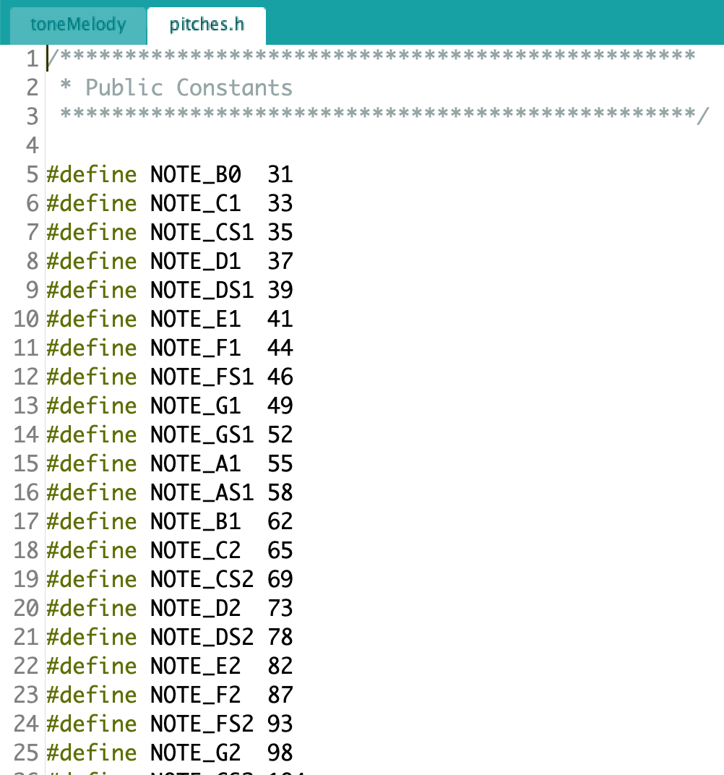
C:\....\Arduino\music 폴더(아두이노 설치 장소)에 pitches.h를 복사하여 사용
도 레 미 파 솔 라 시 도
C D E F G A B C
NOTE_A4 440
음계이름
주파수
옥타브

Slide 8
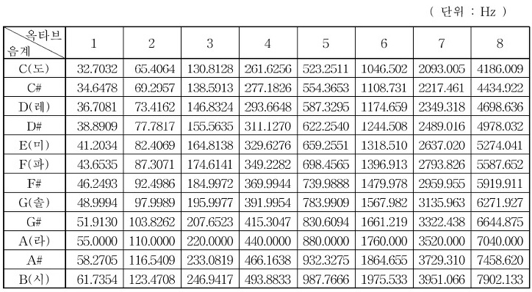
아두이노 피에조 부저 주파수

Slide 9

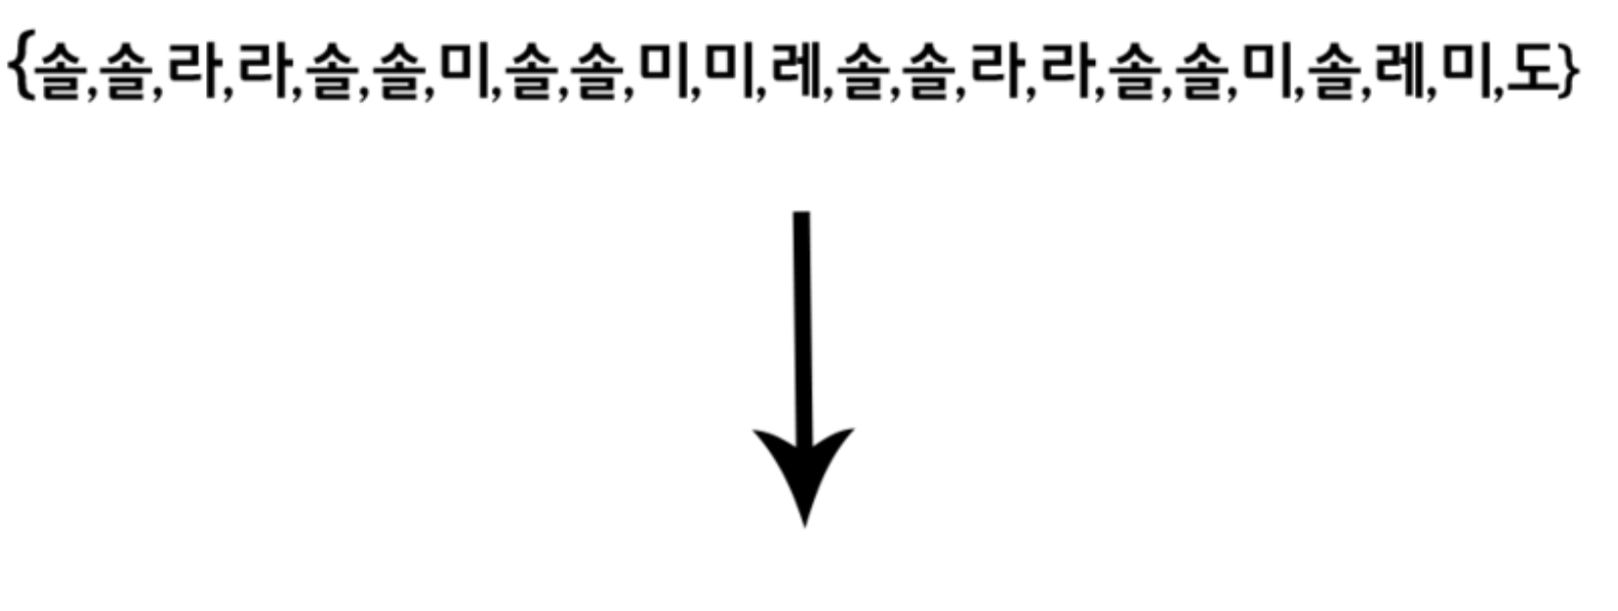
음악 연주 : 학교종이 땡땡땡
{G,G,A,A,G,G,E,G,G,E,E,D,G,G,A,A,G,G,E,G,E,D,E,C}

Slide 10
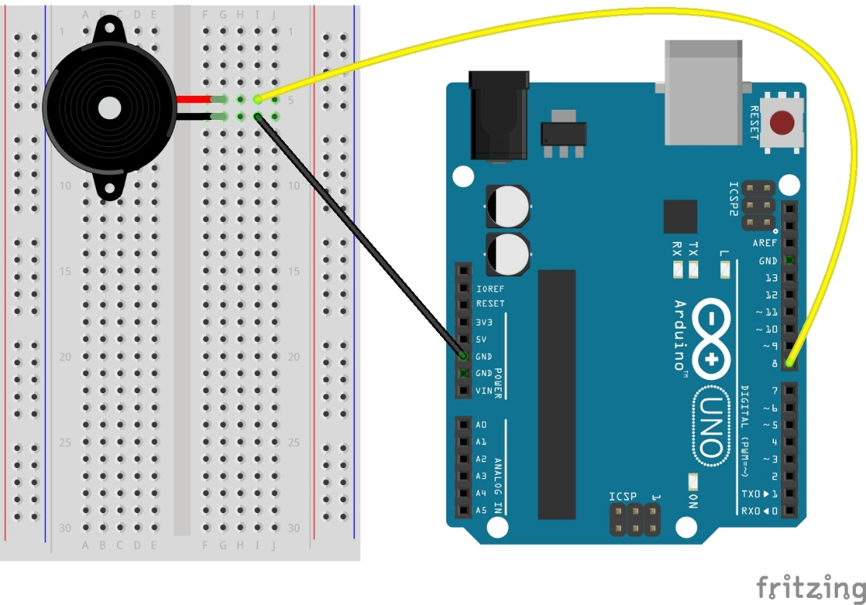
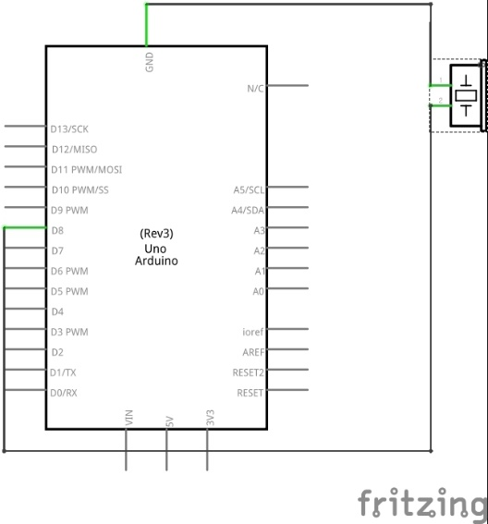
실습 1: 음악 연주하기
준비물
아두이노 UNO , 피에조 부저, 브레드 보드, 점퍼 케이블
Fritzing

Slide 11
스케치 : 01-1
#define C 262 // 도
#define D 294 // 레
#define E 330 // 미
#define F 349 // 파
#define G 392 // 솔
#define A 440 // 라
#define B 494 // 시
int piezoPin = 8; // 부저의 +극을 보드 8번에 연결
int tempo = 200; // duration 옵션 값 설정
int notes[25] = { G, G, A, A, G, G, E, G, G, E, E, D,
G, G, A, A, G, G, E, G, E, D, E, C };
void setup() {
pinMode (piezoPin, OUTPUT);
}
void loop() {
for (int i = 0; i < 12; i++) {
tone (piezoPin, notes[i], tempo);
delay (300);
}
delay(100); // 멜로디 중간에 짧게 멈추는 용도
for (int i = 12; i < 25; i++) {
tone (piezoPin, notes[i], tempo);
delay(300);
}
}

Slide 12
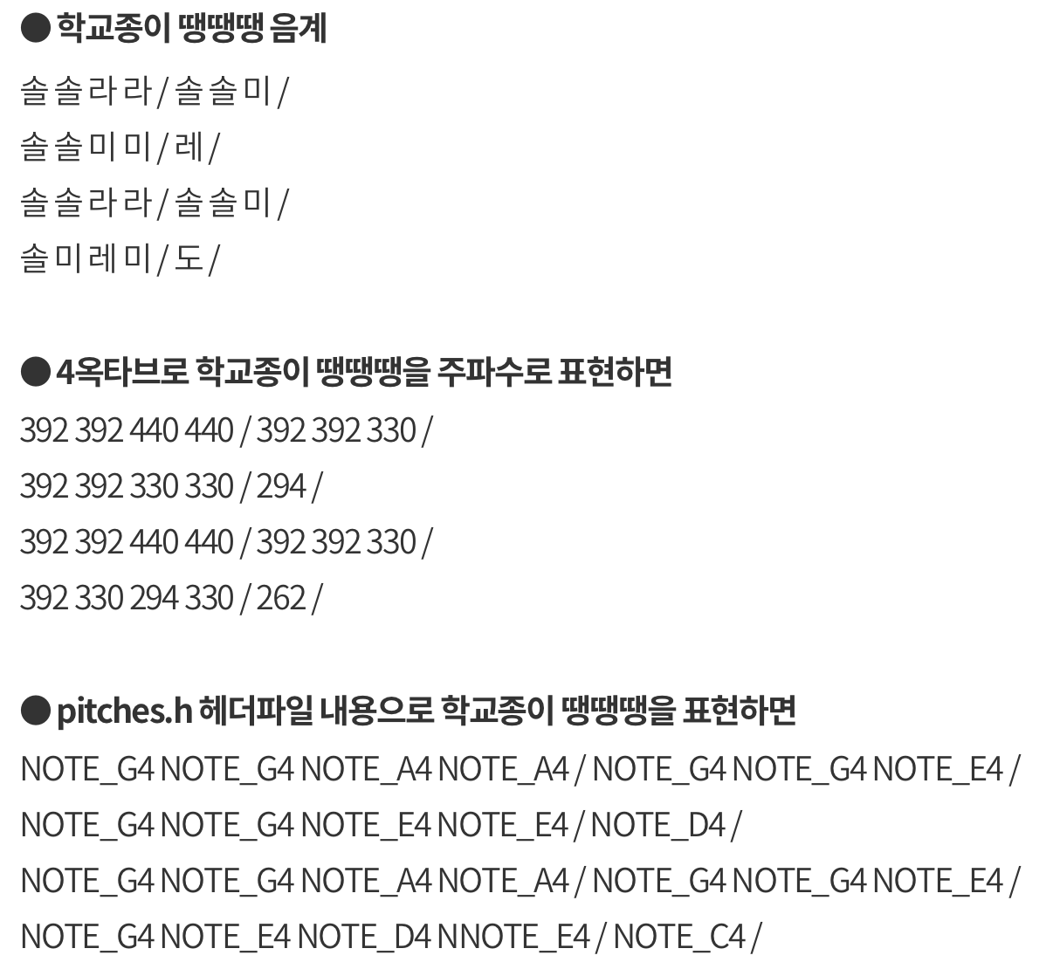

Slide 13
01-2 : pitches.h 파일, 음길이(박자) 사용
#include "pitches.h"
//학교종이 땡땡땡의 음을 나타내는 배열
int melody[] = { // 0은 음이 없음
NOTE_G4, NOTE_G4, NOTE_A4, NOTE_A4,
NOTE_G4, NOTE_G4, NOTE_E4,
NOTE_G4, NOTE_G4, NOTE_E4, NOTE_E4, NOTE_D4,
0,
NOTE_G4, NOTE_G4, NOTE_A4, NOTE_A4,
NOTE_G4, NOTE_G4, NOTE_E4,
NOTE_G4, NOTE_E4, NOTE_D4, NOTE_E4, NOTE_C4,
0
};
//음 길이(박자)를 나타내는 배열
int noteDurations[] = {
1,1,1,1,
1,1,2,
1,1,1,1,3,
1,
1,1,1,1,
1,1,2,
1,1,1,1,3,
1
};

Slide 14
// setup() 함수에서 실행되므로 한번만 실행이 됨
void setup() {
for (int thisNote = 0; thisNote < 26; thisNote++) {
// 박자 계산(4/1, 4/2, 4/3)
int noteDuration = 250 * noteDurations[thisNote];
tone(8, melody[thisNote],noteDuration);
// 피에조 스피커에서 소리가 나는 것을 유지하기 위해 delay 시간
int pauseBetweenNotes = noteDuration * 1.30;
delay(pauseBetweenNotes);
// 피에조 스피커의 소리를 끈다.
noTone(8);
}
}
void loop() {
}

Slide 15
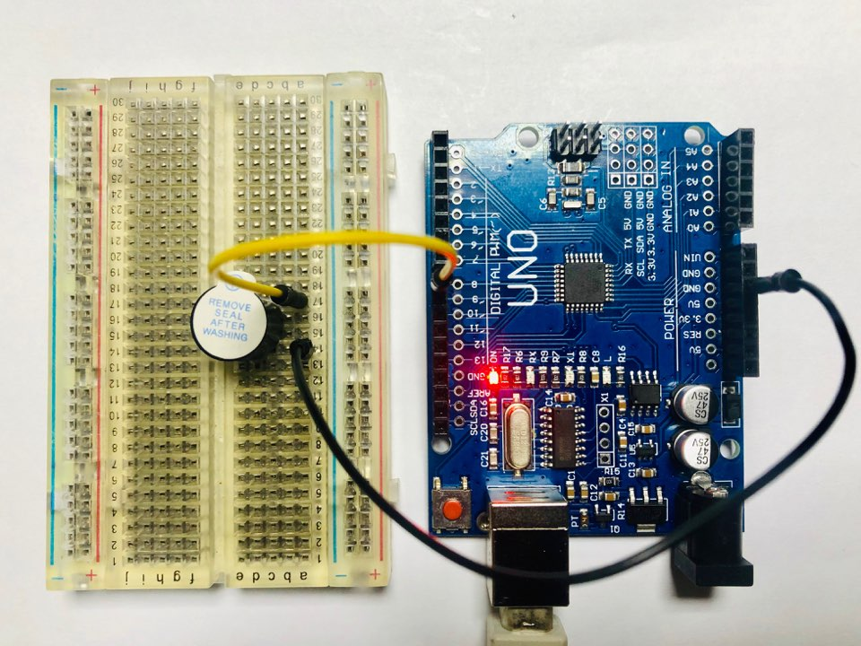
실행

Slide 16
실습 2: 가변 저항으로 피에조 부저
주파수(음) 조절하기
준비물
아두이노 UNO , 피에조 스피커, 가변 저항, 브레드 보드, 점퍼 케이블
map() 함수를 사용하여 가변 저항의 값을 피에조 부저 주파수로 변환한다.
시리얼 모니터로 가변 저항의 값이 변화 됨에 따라 피에조 주파수를 확인한다.
Analog/ INPUT 장치
Analog/ OUTPUT 장치

Slide 17
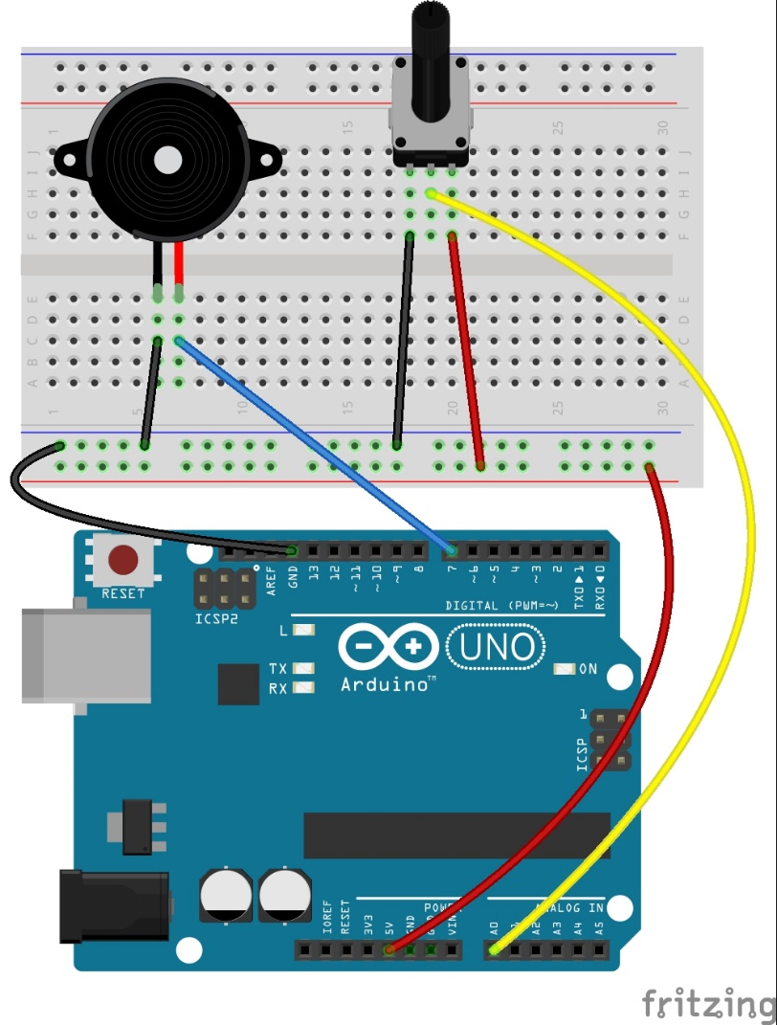
Fritzing

Slide 18
스케치
// 가변저항으로 음정(pitch)조절
int piezoPin = 7;
void setup() {
pinMode(piezoPin, OUTPUT);
Serial.begin(9600);
}
void loop() {
Serial.print("가변저항 값 : ");
Serial.println(analogRead(A0));
// 아날로그 출력(0~1023)을 음정(0~3000)으로 변환
int pitch = map(analogRead(A0), 0, 1023, 0, 3000);
Serial.print("pitch 값 : ");
Serial.println(pitch);
tone(piezoPin, pitch, 50);
delay(300);
}

Slide 19
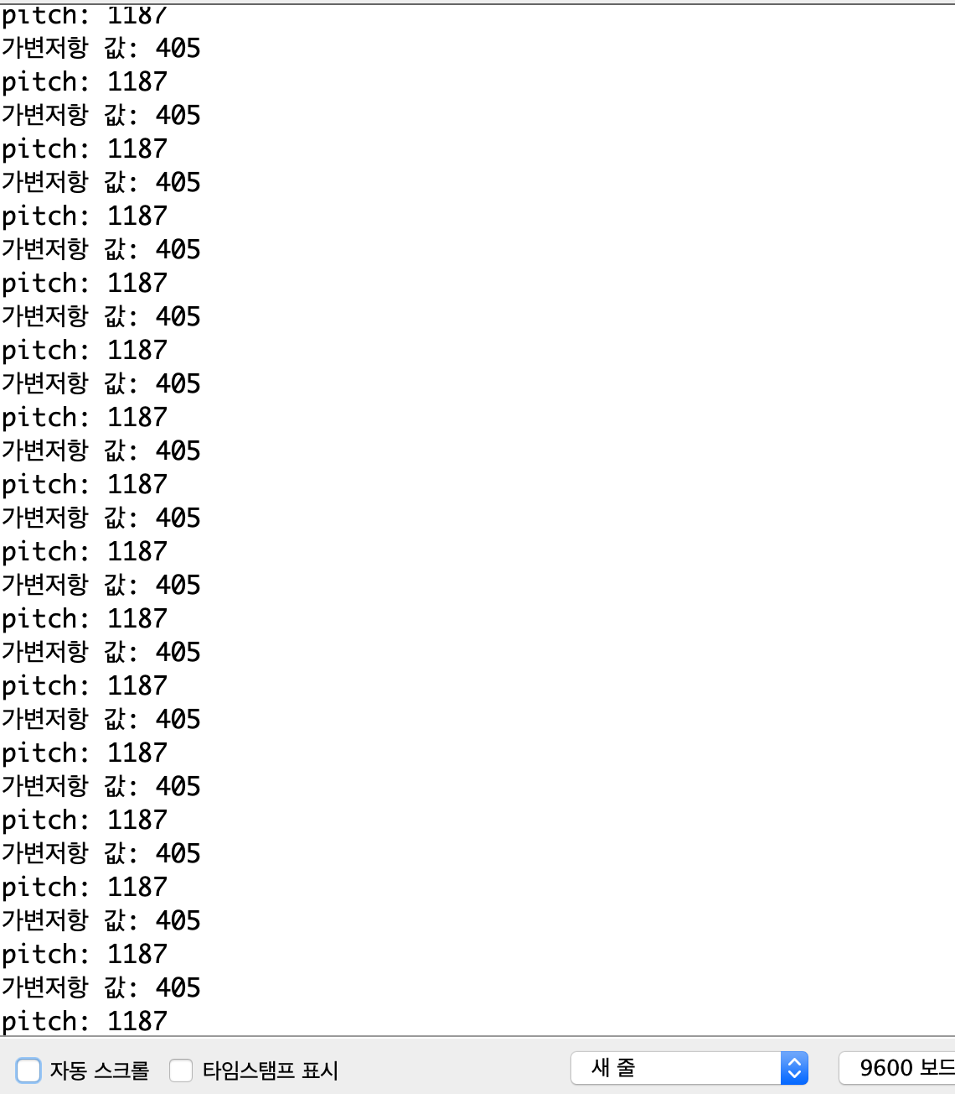
시리얼 모니터 확인

Slide 20
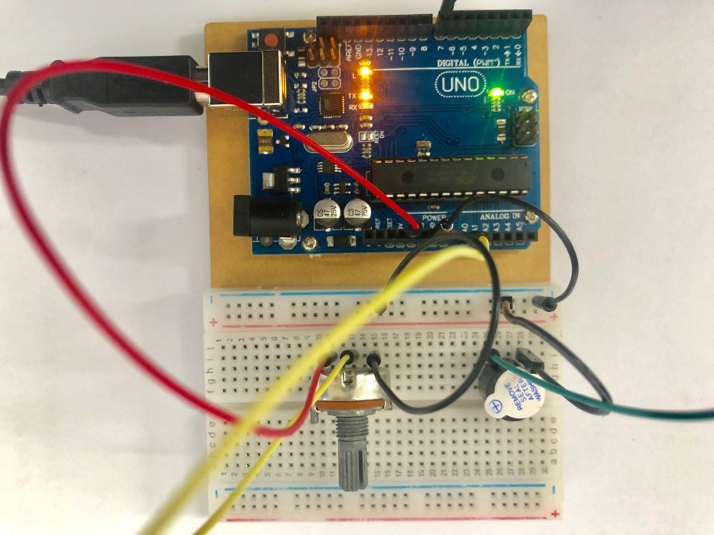
실행

Slide 21
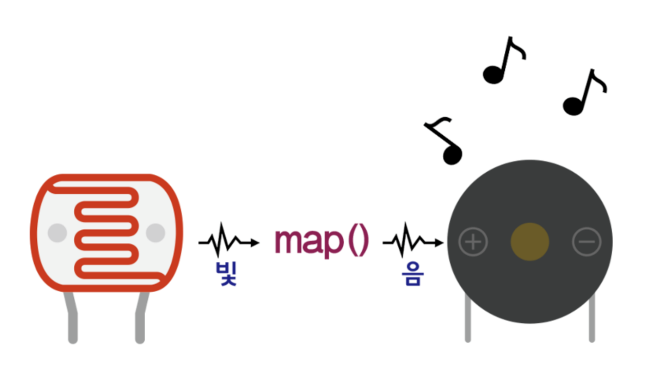
실습 3: 조도센서로 피에조 부저
주파수(음) 조절하기
준비물
아두이노 UNO , 피에조 스피커, 조도센서, 저항 1개(10K),
브레드 보드, 점퍼 케이블
map() 함수를 사용하여 조도 센서의 값을 피에조 스피커 주파수로 변환한다.
시리얼 모니터로 조도 센서의 값과 피에조 스피커의 값(pitch)을 확인해 본다.
Analog/ INPUT 장치
Analog/ OUTPUT 장치

Slide 22
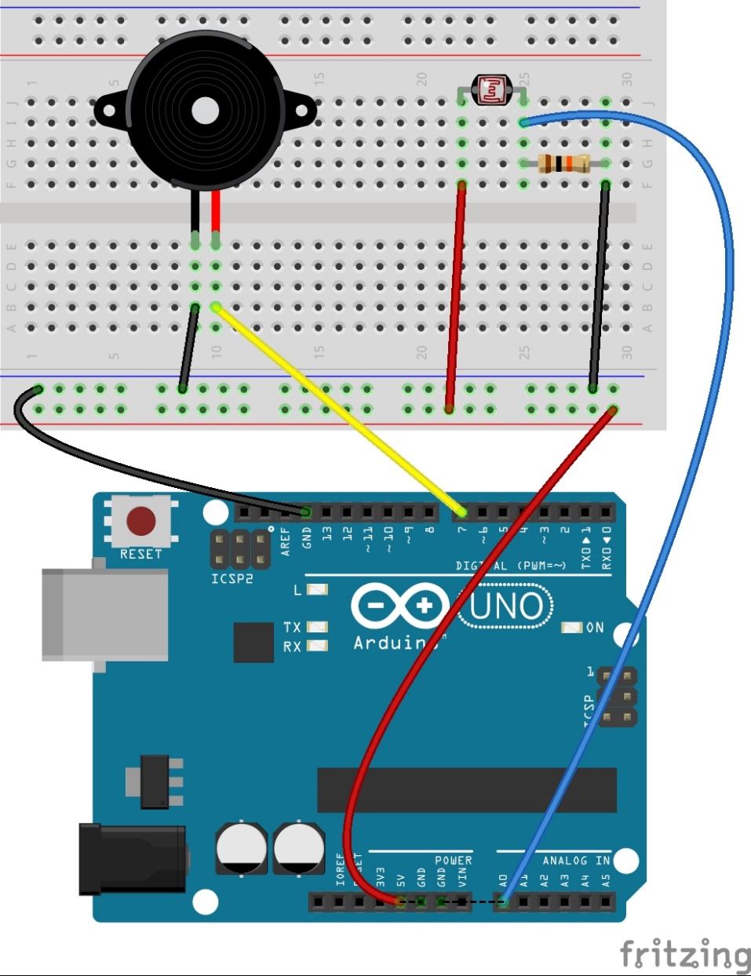
Fritzing
조도 센서를 PULL DOWN으로 연결 : 밝아지면 조도센서 값이 높아짐
PULL UP으로 연결하면 센서 값이 반대로 출력 : 밝아지면 조도센서 값 낮아짐

Slide 23
스케치
// 조도센서의 값을 읽어서 피에조 음(pitch)으로 출력하기
int piezoPin = 7;
void setup() {
pinMode(piezoPin, OUTPUT);
Serial.begin(9600);
}
void loop() {
int light = analogRead(A0);
Serial.print("light: ");
Serial.println(light);
// 아날로그 출력을 음정으로 변환
int pitch = map(light, 0, 1023, 0, 3000);
Serial.print("pitch: ");
Serial.println(pitch);
tone(piezoPin, pitch, 50); // 50은 0.5초 duration
delay(300);
}

Slide 24
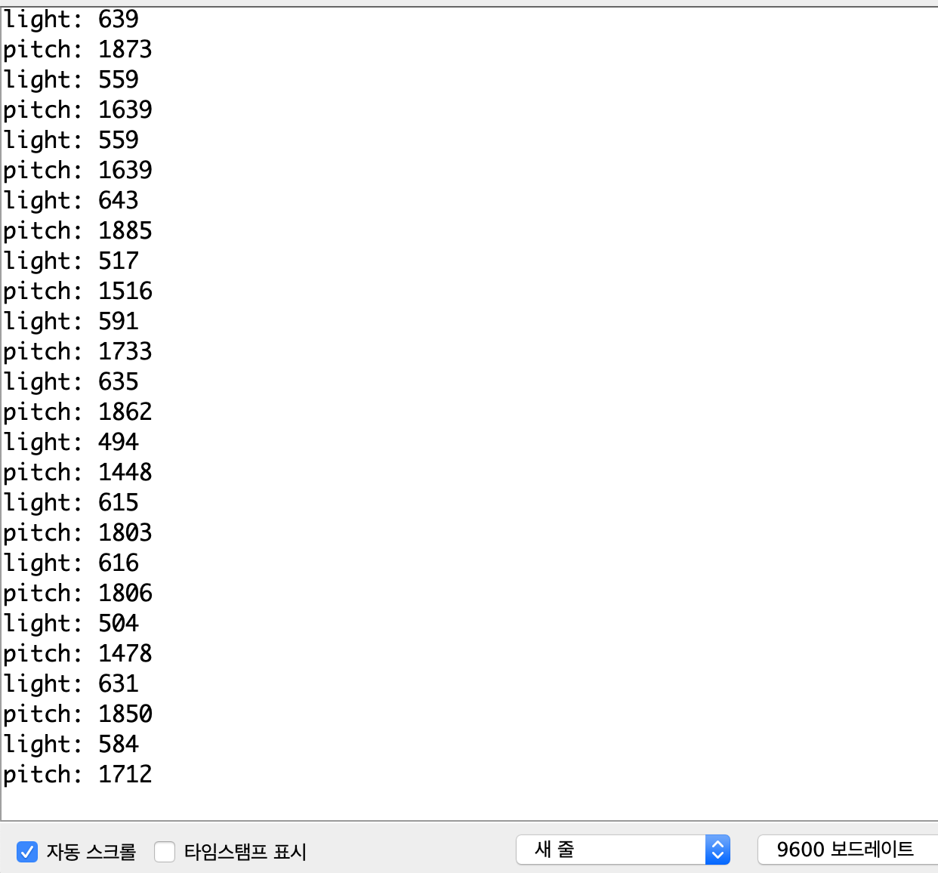
시리얼 모니터 확인

Slide 25
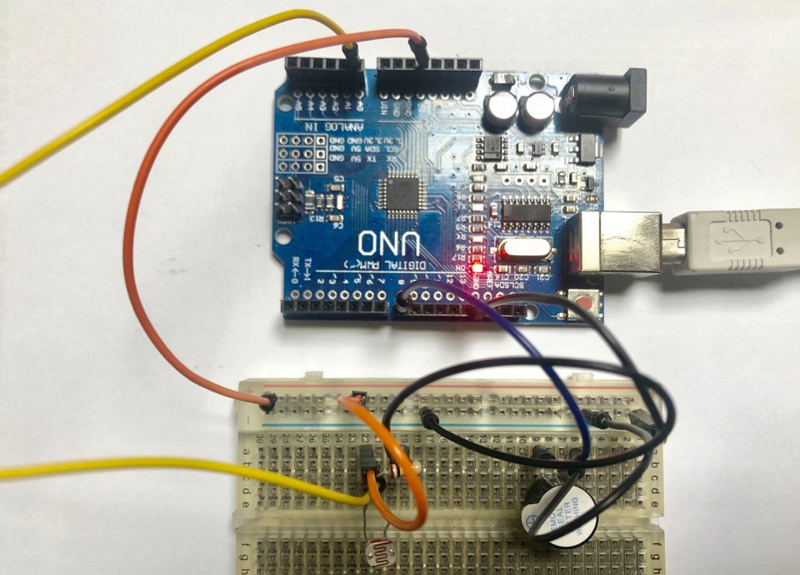
실행

Slide 26
실습 4: 푸시 버튼으로 피에조 부저
주파수(음) 출력하기
푸시 버튼 : PULL DOWN 회로 사용
pitches.h 파일 사용
준비물 :
아두이노 UNO , 피에조 스피커, 푸시 버튼 1개, 저항 1개(10K),
브레드 보드, 점퍼 케이블
시리얼 모니터로 푸시 버튼을 ON/OFF 할때 출력 값을 확인 해보자
PULL DOWN 회로 이므로 초기상태(OFF) 일 때 LOW(0) 출력 : 음 출력 OFF
버튼을 누르면 ON 상태로 변경되어 HIGH(1) 출력 : 음 출력 ON

Slide 27
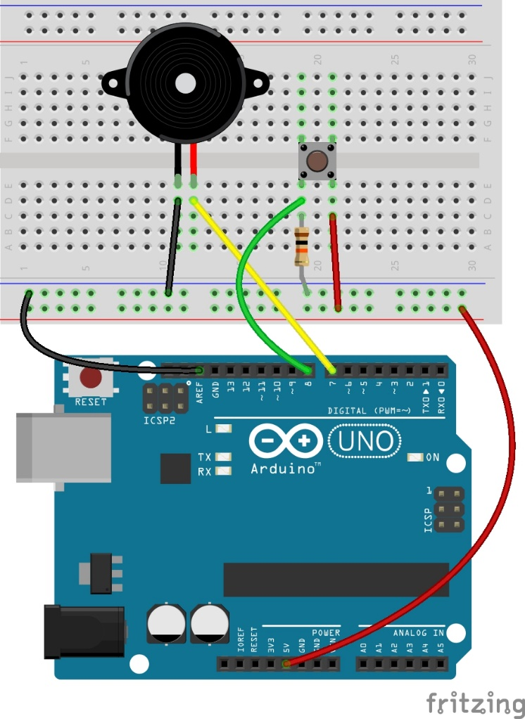
Fritzing

Slide 28
스케치
#include "pitches.h"
int notes = NOTE_C5; // DO
int piezoPin = 7;
int swPin = 8;
void setup() { // 푸시 버튼 pin 설정
pinMode(swPin, INPUT);
Serial.begin(9600);
}
void loop() {
// 푸시 버튼의 값 읽기
int swValue = digitalRead(swPin);
// 시리얼 모니터로 출력 확인
Serial.println(swValue);
// 스위치의 값이 HIGH(1)이면 음 출력
// PULL DOWN 저항이므로 버튼을 누르면 값이 HIGH(1)로 변경됨
if(swValue == HIGH) {
tone(piezoPin, notes, 50);
// 음 하나를 출력하고 0.7초 delay
delay(700);
}
}

Slide 29
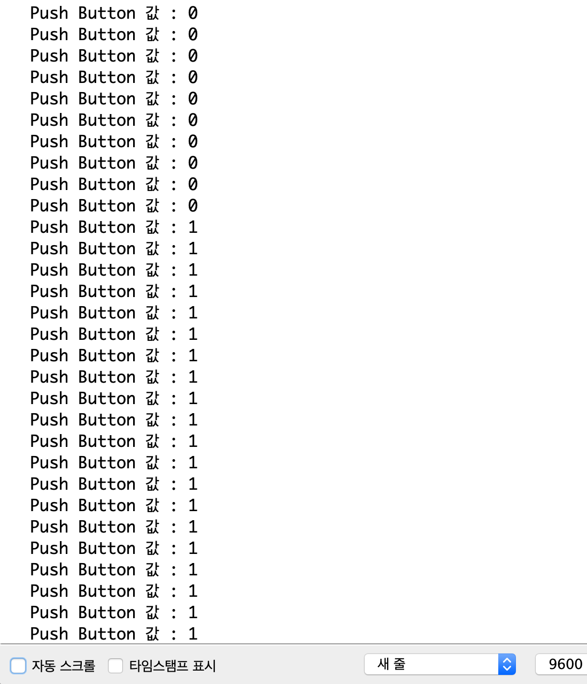
시리얼 모니터 확인
PULL DOWN 이므로 버튼을 누르면 HIGH(1)로 변경

Slide 30
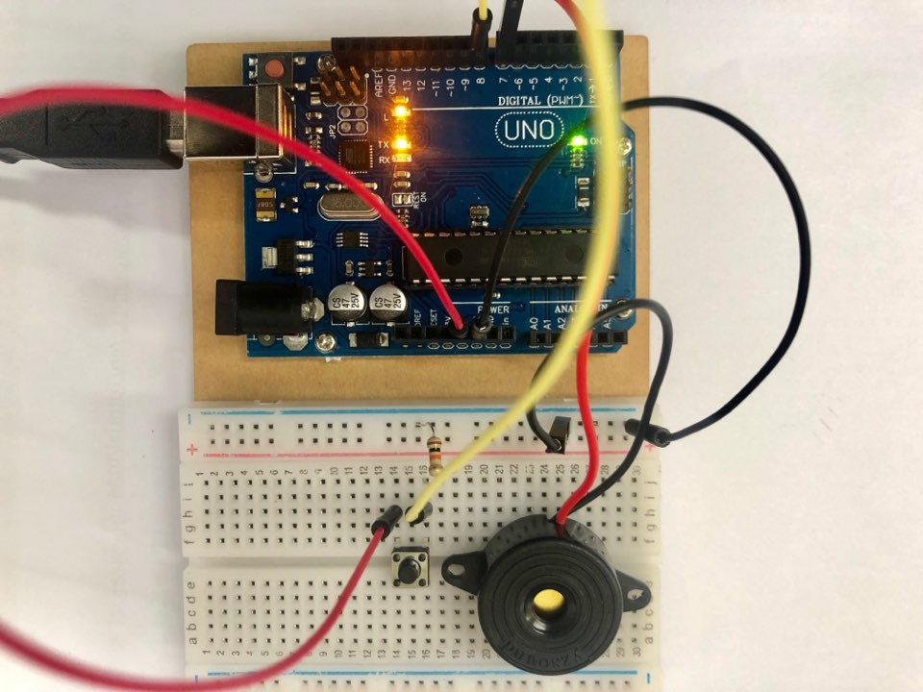
실행

Slide 31
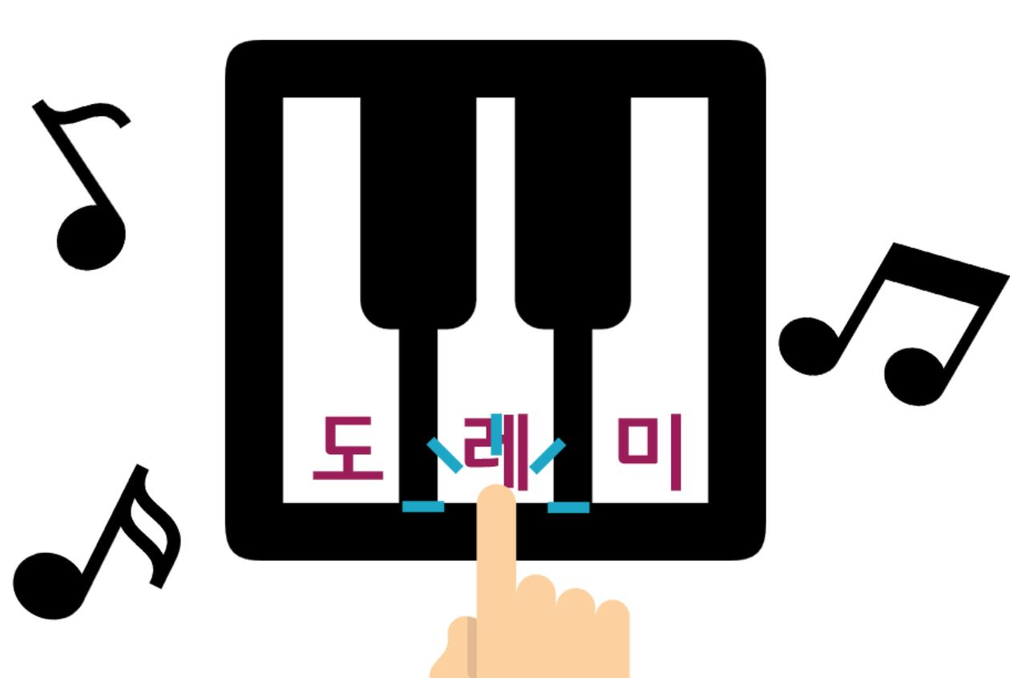
실습 5: 피에조 부저로 미니 피아노 만들기
PULL DOWN 저항 사용
pitches.h 파일 사용
준비물
아두이노 UNO , 피에조 스피커, 푸시 버튼(Switch), 저항 3개(10K),
브레드 보드, 점퍼 케이블
시리얼 모니터로 버튼(1,2,3)을 누를 때 나타나는 신호(BUTTON, 변환 주파수)를 확인 해 본다.

Slide 32
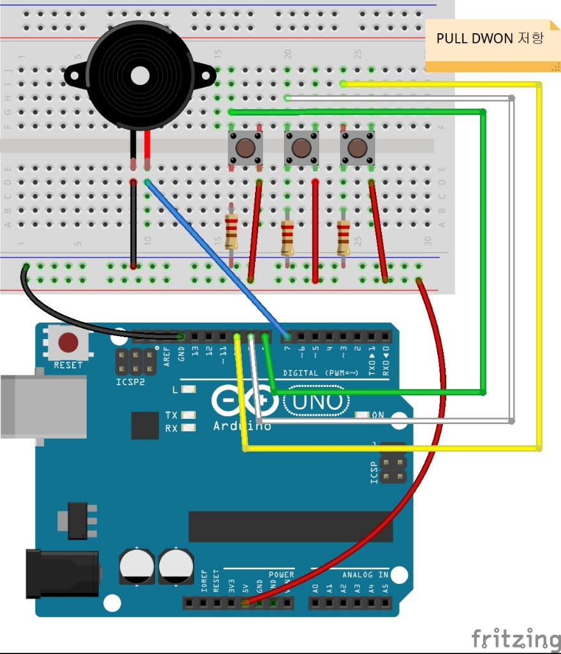
Fritzing

Slide 33
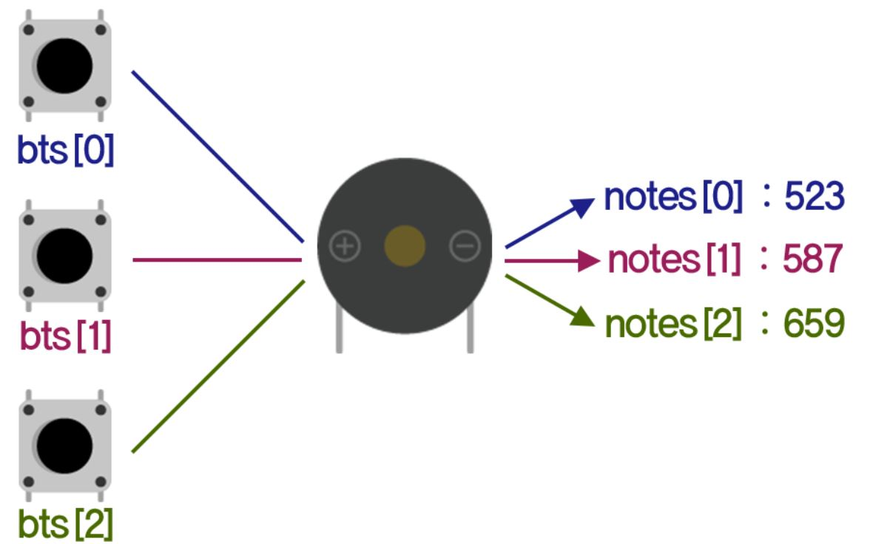
Digital/
INPUT 장치
Analog/
OUTPUT 장치

Slide 34
스케치
#include "pitches.h"
int piezoPin = 7;
int bts[] = {8, 9, 10}; // Switch Pin 3개
int notes[] = {NOTE_C5, NOTE_D5, NOTE_E5}; // 주파수 3개(도, 레, 미)
void setup() {
for(int i=0; i<3; i++) { // for 문에 따라 푸시 버튼 pin 3개 설정
pinMode(bts, INPUT);
}
}
void loop() {
for(int i=0; i<3; i++) {
if(digitalRead(bts[i]) == HIGH) {
tone(piezoPin, notes[i], 100); // 0.1초동안 출력
delay(100);
noTone(piezoPin); // 피에조 출력 멈춤
}
}
}

Slide 35
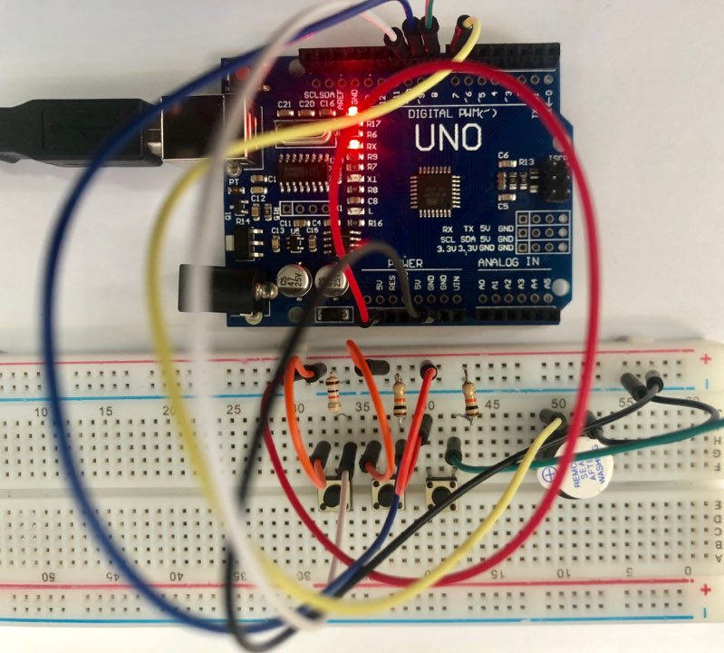
실행

